Slide 1
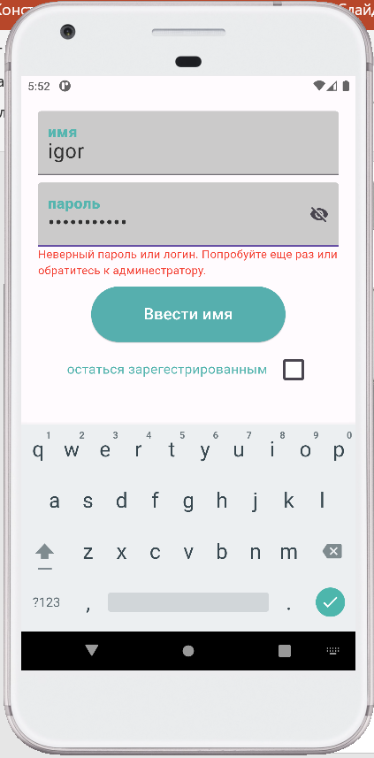
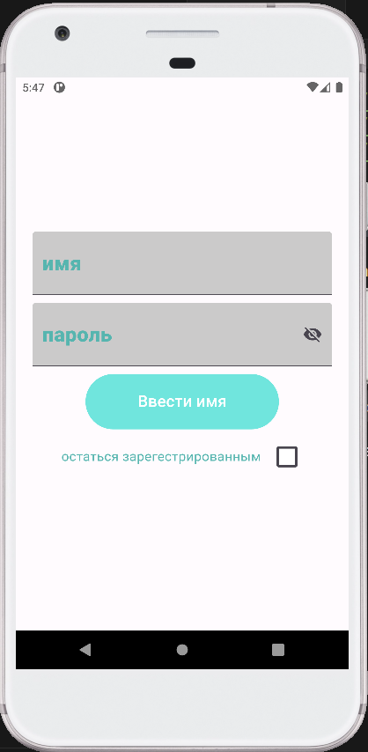
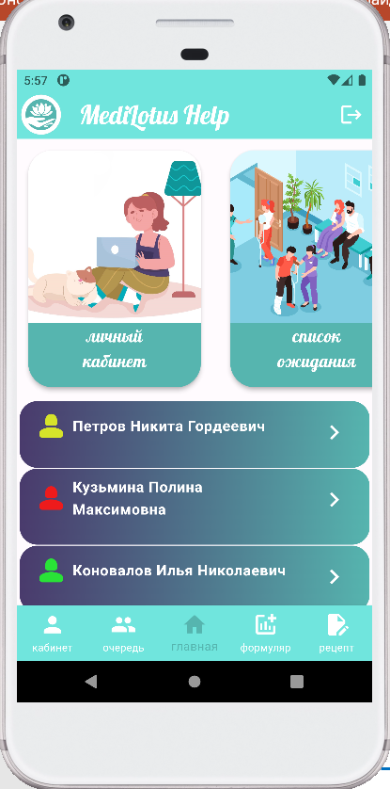
Вход в систему:
If not possible: 911
lotusmedi.com/login?user=***pwd=***
Reply if error: 911
lotusmedi.com/login?user=***pwd=***
Fields:
String user
String pwd
lotusmedi.com/login?user=***pwd=***
Reply if ok: 200

Slide 2
Homepage: if no data to show 912
lotusmedi.com/login?user=***pwd=***
Reply if no data to show = no visitors: 912
lotusmedi.com/getVisitors
Fields:
List<Visitor> visitors
Отсортировынны 1-10 : первые 10 на заполнение формы
11-20: первые 10 на прием к врачу= выписку рецепта
21-30: последние 10 завершенны
lotusmedi.com/login?user=***pwd=***
Reply if data available return List<Visitors>

